Slide 1
ЖЕНЬШЕНЬ

Slide 2
1990 год 6 апреля в Администрации г. Владивостока по инициативе Вячеслава Китаева, активистов здорового образа жизни (ЗОЖ), спортсменов- ветеранов совместно с руководством администрации г. Владивостока состоялось совещание, на котором впервые в СССР была создана благотворительная общественная организация самодеятельного туризма: Приморская лига ходьбы «Женьшень» для работы с взрослым населением.

Slide 4
направления: 1. Благотворительность. 2. Пропаганда здорового образа жизни, физической культуры и спорта. 3. Спортивно - оздоровительная ходьба. 4. Создание центров по спортивно-оздоровительной ходьбе в СССР и России. 5. Активный отдых на природе. 6. Видовой, природно-экологический, познавательный, приключенческий, экстремальный, детский и семейный туризм. 7. Проведение слетов, походов и других спортивных мероприятий. 8. Создание центров и секций ЗОЖ в городах и районах Приморского края. 9. Международные связи.

Slide 5
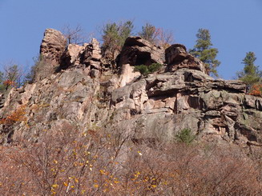

Slide 6
Девиз Приморской лиги ходьбы: - Бесплатное укрепление здоровья и продление жизни человека без больниц и лекарств, регулярным и активным отдыхом на природе, восстановление прерванной связи человека с природой; - Путешествия по природным объектам Приморского края, способствующие сохранению окружающей среды; - Самоокупающиеся и бесплатные спортивно-оздоровительные мероприятия для детей, школьников, студентов, пенсионеров, инвалидов и других малоимущих слоев населения.

Slide 7
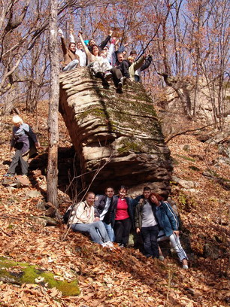

Slide 8
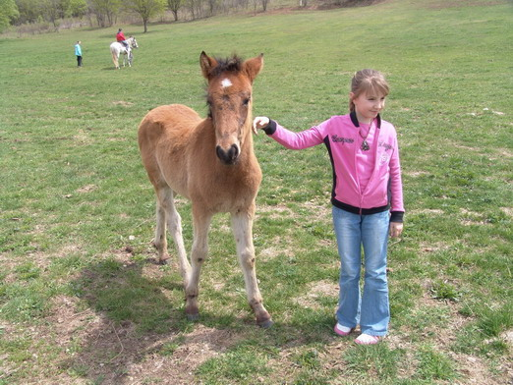

Slide 9
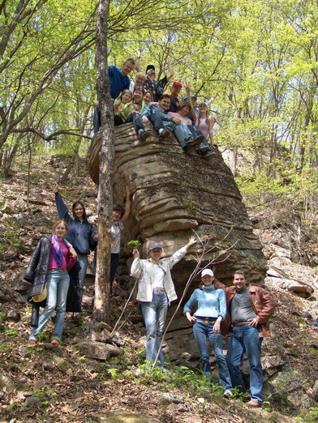

Slide 10
водопады
Водопад Черный шаман

Slide 11
Гора Пидан
Г.Облачная 1854м
Замок пиратов

Slide 12
П-ов Гамова – самая
Южная точка России

Slide 13
5 пещер
г. Чандолаз

Slide 14
Ущелье щеки Дарданелы

Slide 15
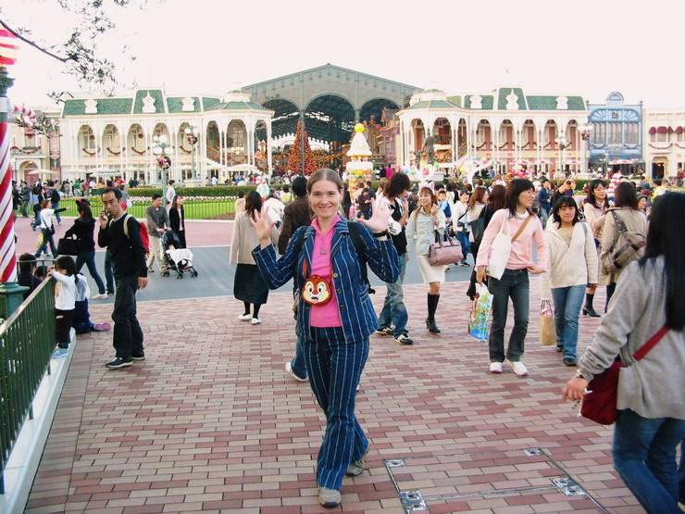
Япония

Slide 16
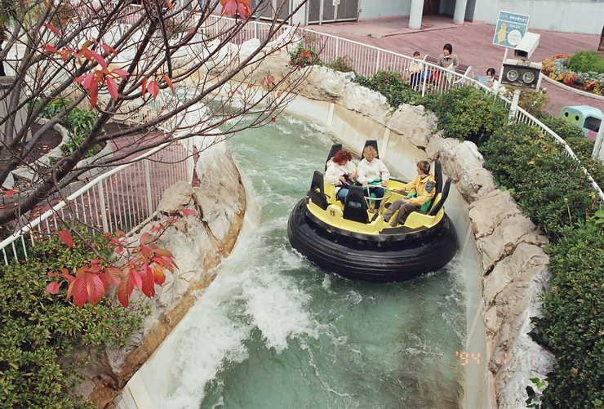

Slide 17
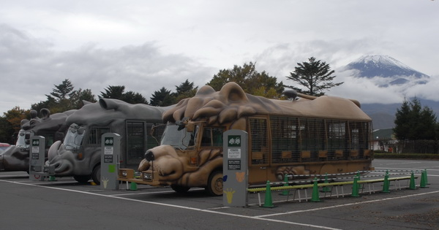

Slide 18
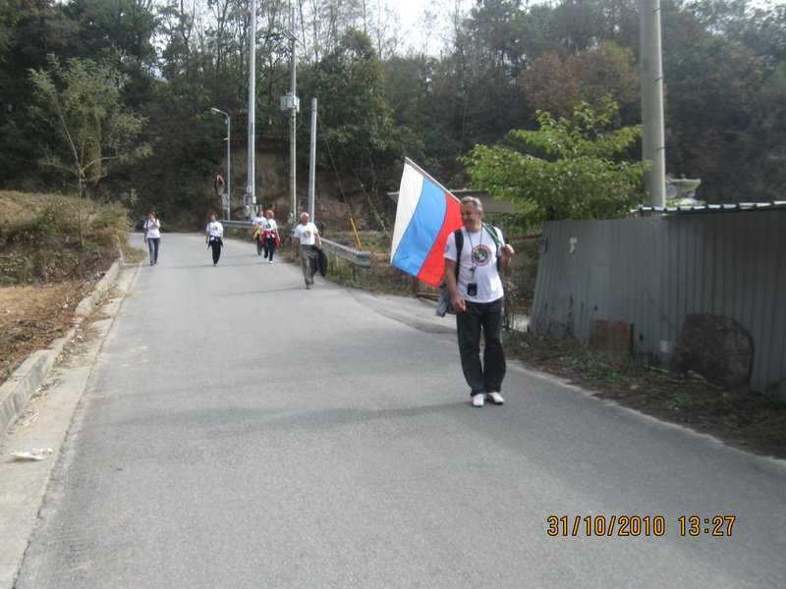
Корея . Октябрь – международный марш мира

Slide 19
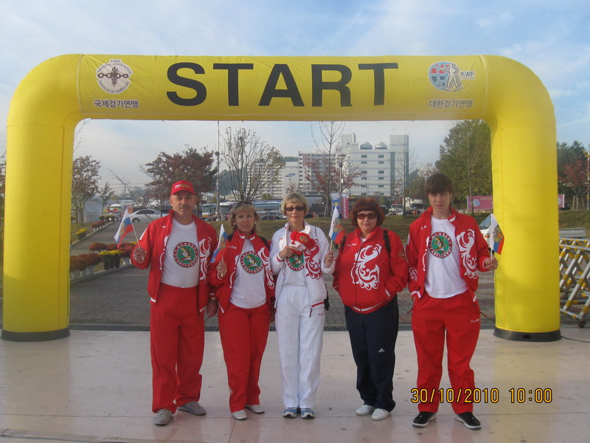
20-й традиционный тур с 3 по 5 сентября 2010 года в честь закрытия летнего купального сезона . НА НЕОБИТАЕМОМ ОСТРОВЕ РИКОРДА в ожерелье архипелага Императрице Евгении. Активный трехдневный отдых. Всегда ласковое и теплое в это время море залива Петра Великого.

Slide 21
контактный телефон: +79244306032 Светлана
E-mail: Tiger-intour@yandex.ru, 929808@gmail.com

